Slide 1
Tema 2: tectónica de placas

Slide 2
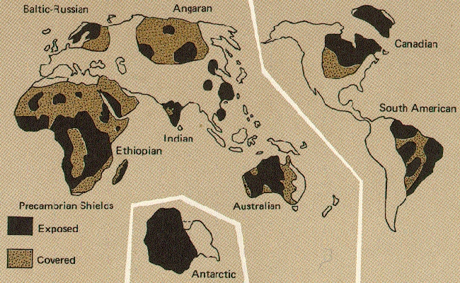
CRATONES Y ESCUDOS PRECAMBRICOS
Cratones: las zonas mas antiguas de los continentes. Rocas Precambricas (> 542Ma) parcialmente cubiertas por sedimentos mas jovenes. Sin actividad tectónica desde el Cámbrico.
Escudos: aquellas partes de los cratones donde las rocas Precambricas estan al descubierto
escudo
cratón

Slide 3
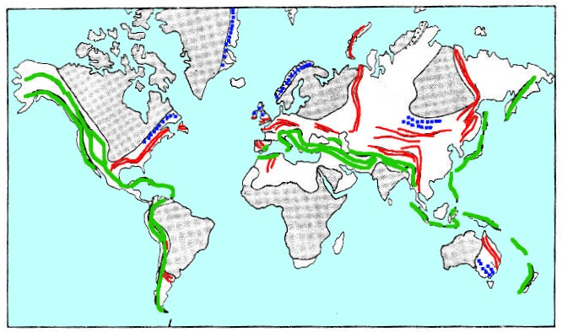
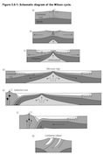
Los Cratones Precambricos estan rodeados por 3 cinturones orogénicos Fanerozoicos
Cinturón Caledoniano, edad Silurica ≈ 450-400Ma
Cinturón Hercínico (o Varisco): edad Devonico-Carbonifero ≈ 380-280Ma
Cinturón Alpino: edad Terciaria (≈ 65 - 0 Ma)

Slide 4
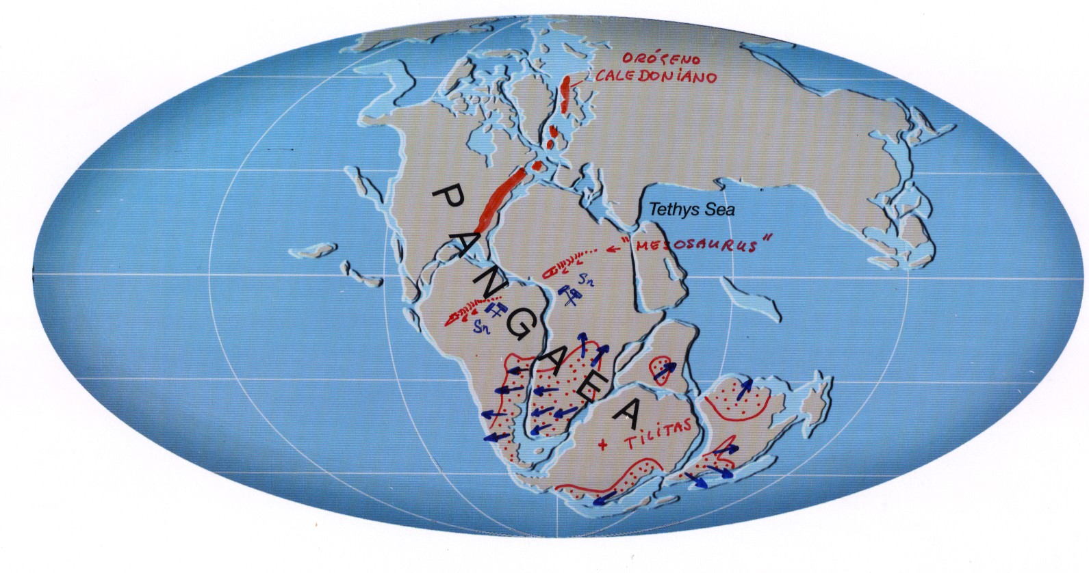
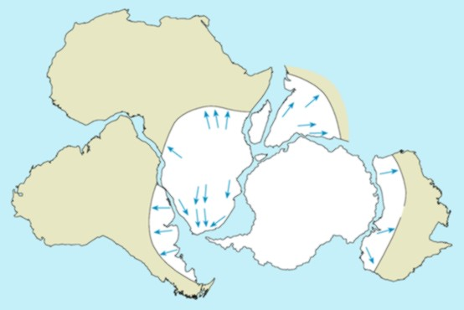
En el Permico hace 250Ma,
zonas que ahora forman parte de distintos continentes estuvieron cubiertos por la misma capa polar
El supercontinente Pangea : 200-300Ma (Permico y Triasico)

Slide 5
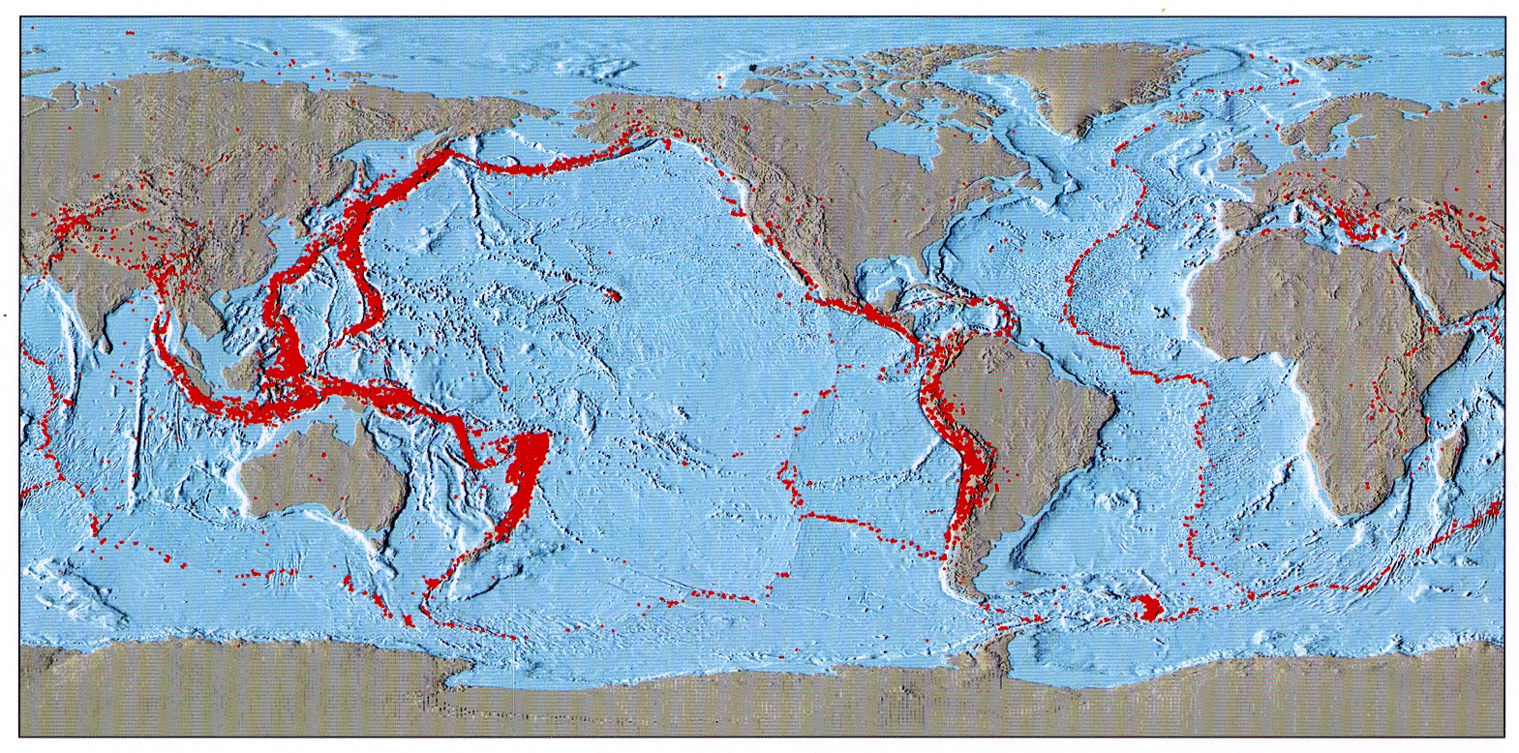
Los epicentros de los terremotos dibujan los limites entre 13 placas tectónicas

Slide 6
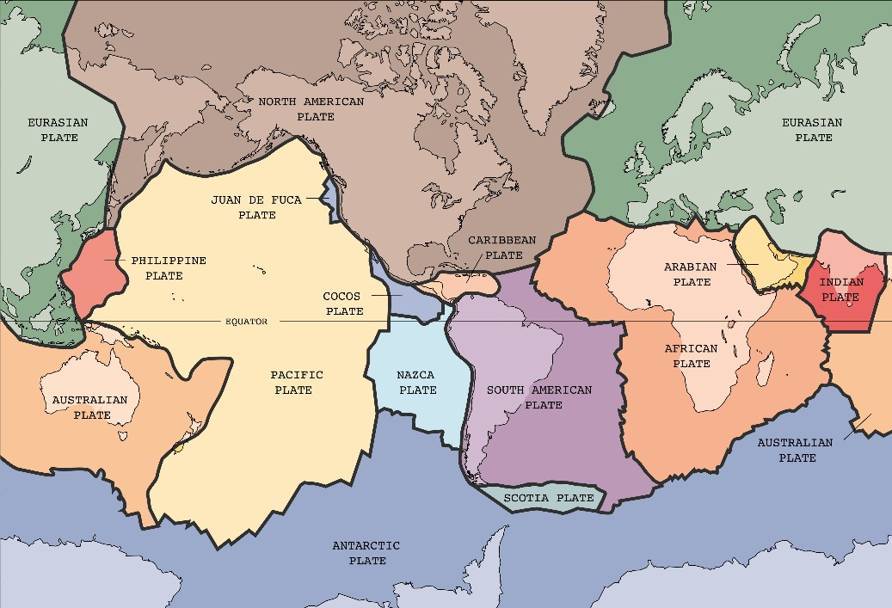
Las 13 placas tectónicas

Slide 7
velocidades de las placas tectónicas (cm/año)
limites divergentes
limites convergentes

Slide 8
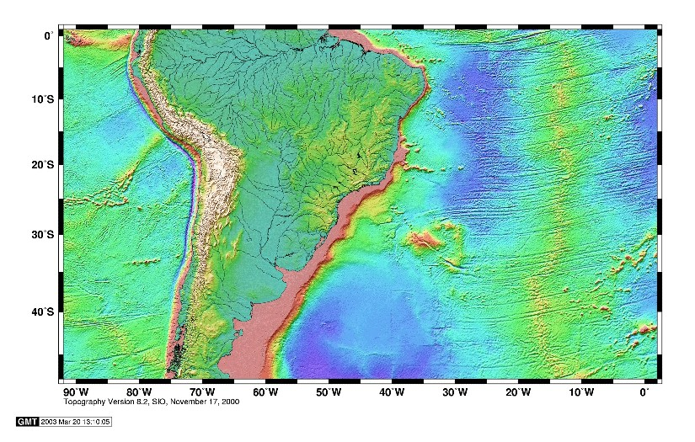
los margenes de los continentes son activos o pasivos
dorsal oceánica
= limite divergente
fosa oceánica
= limite convergente

Slide 9
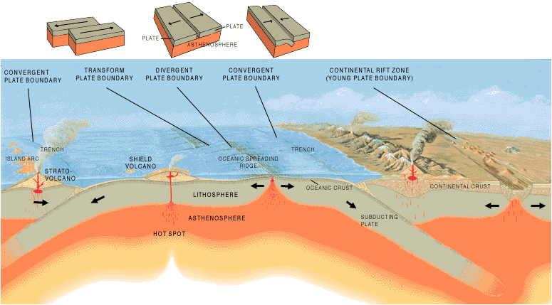
3 tipos de limites de placa
divergente (constructivo)
transformante
convergente (destructivo)
mesosfera

Slide 10
RIFTING Y FORMACIÓN DE OCÉANOS

Slide 11
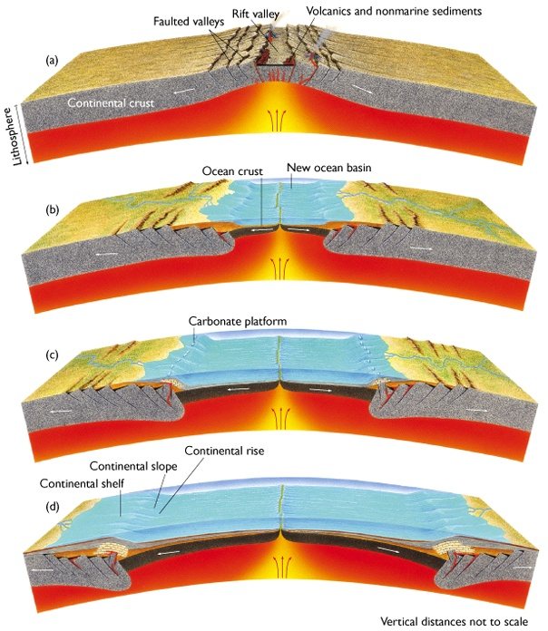
Tema 2: Tectónica de placas.
formación de un
limite divergente
Comienza con la fracturación de un continente
llamado “rifting”
El espacio creado por la separación de 2 placas es rellenado por magma basaltico procedente del manto.
La corteza oceánica crece por la cristalización de este magma

Slide 12
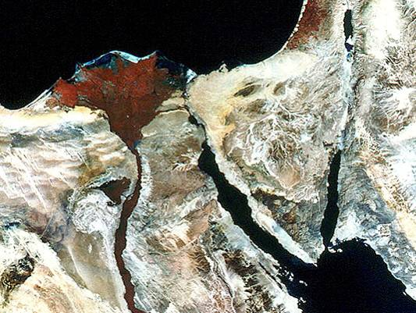
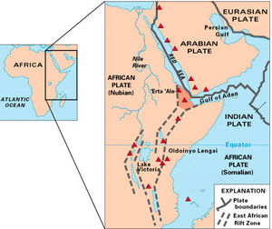
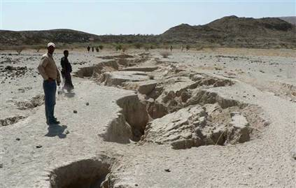
Nile Delta
Gulf of
Suez
Gulf of
‘Aqaba
Red Sea
ejemplo actual de un rift continental

Slide 13
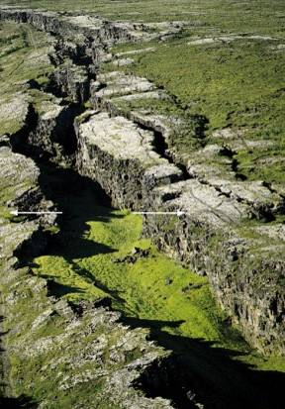
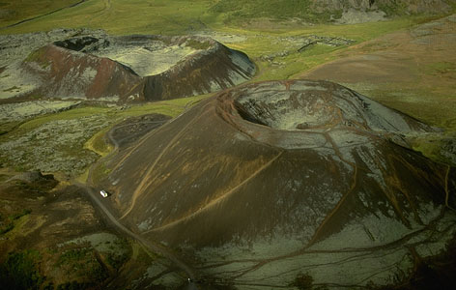
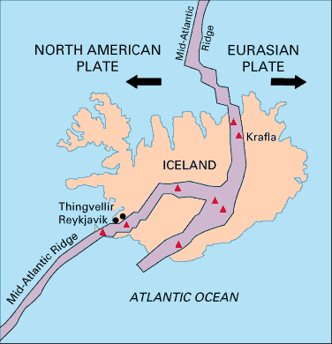
Islandia (dorsal Atlantica)

Slide 14
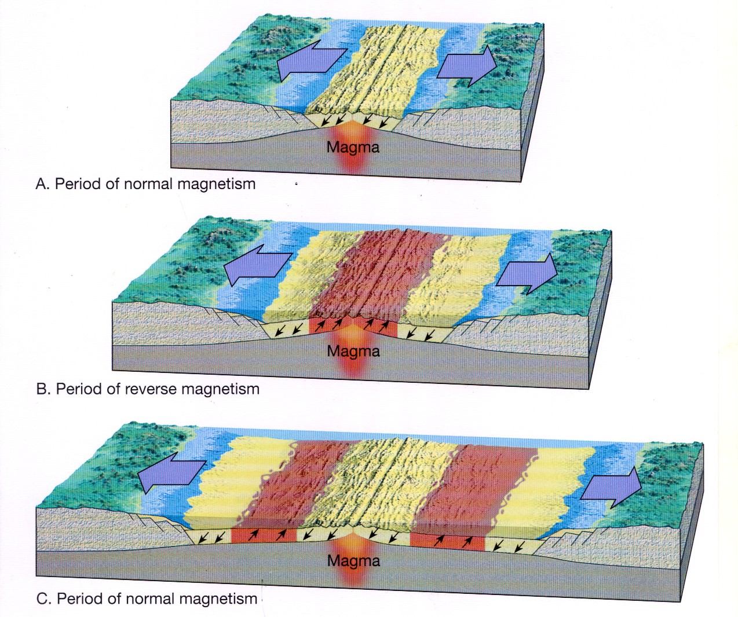
cambios de
polaridad magnética
registrados por rocas basalticas del fondo oceanico

Slide 15
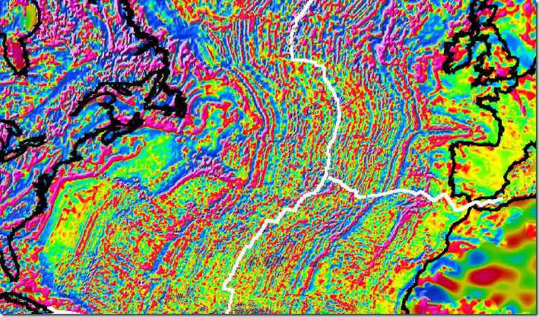
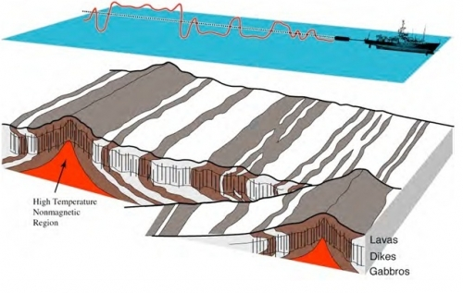

Slide 16
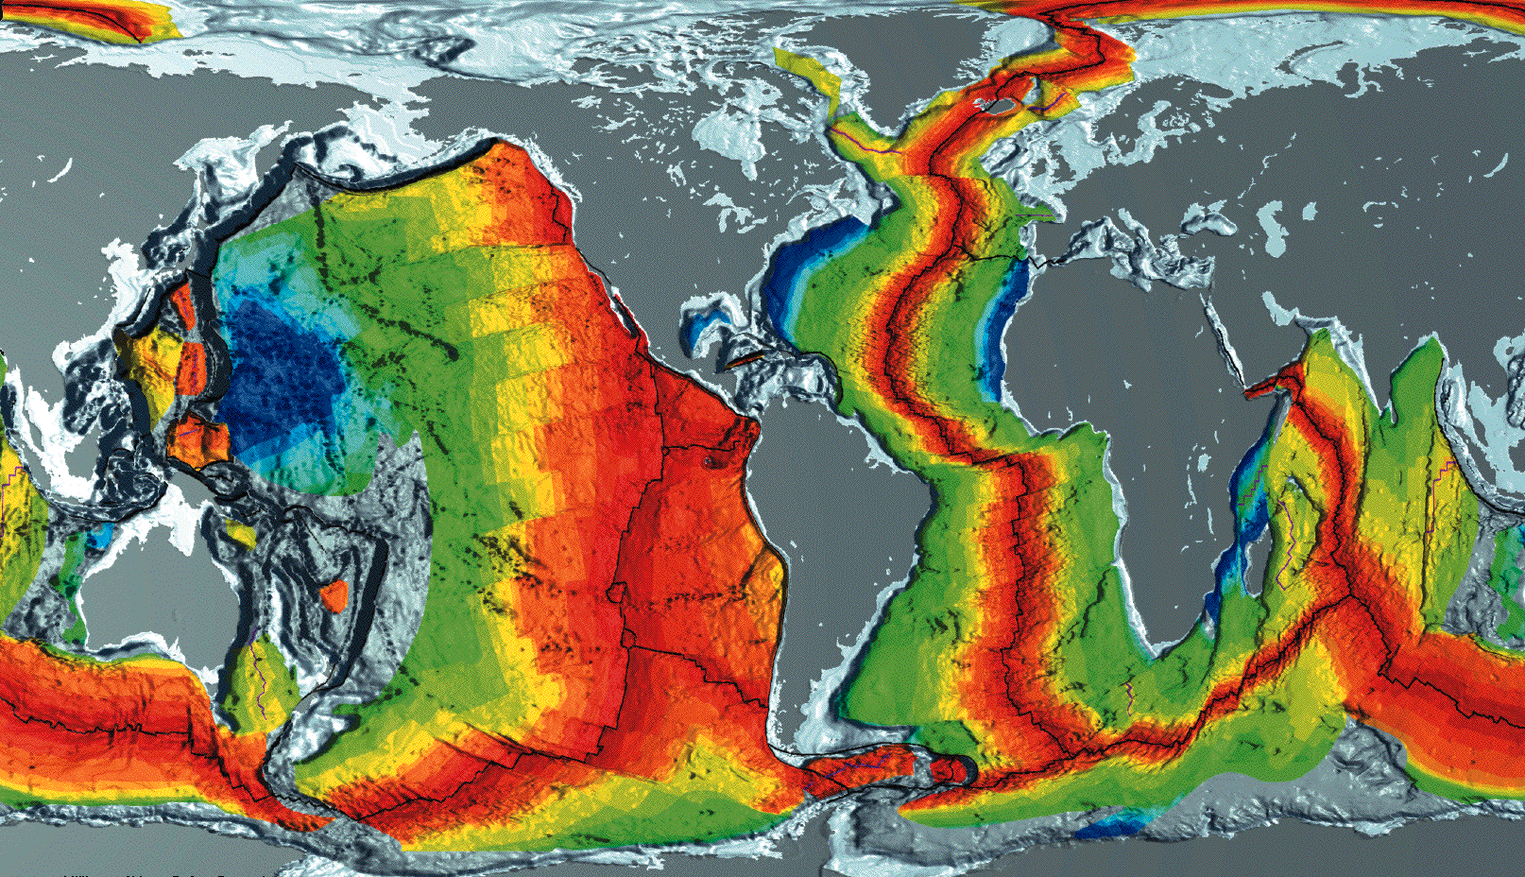
Edad de los fondos oceanicos
Jurasico
Cretacico
Terciario

Slide 17
SUBDUCCIÓN Y FORMACIÓN DE CORDILLERAS EN LOS LIMITES CONVERGENTES (OROGENESIS)

Slide 18
terremotos en el plano de Benioff
cuña de acreción con sedimentos oceánicos

Slide 19
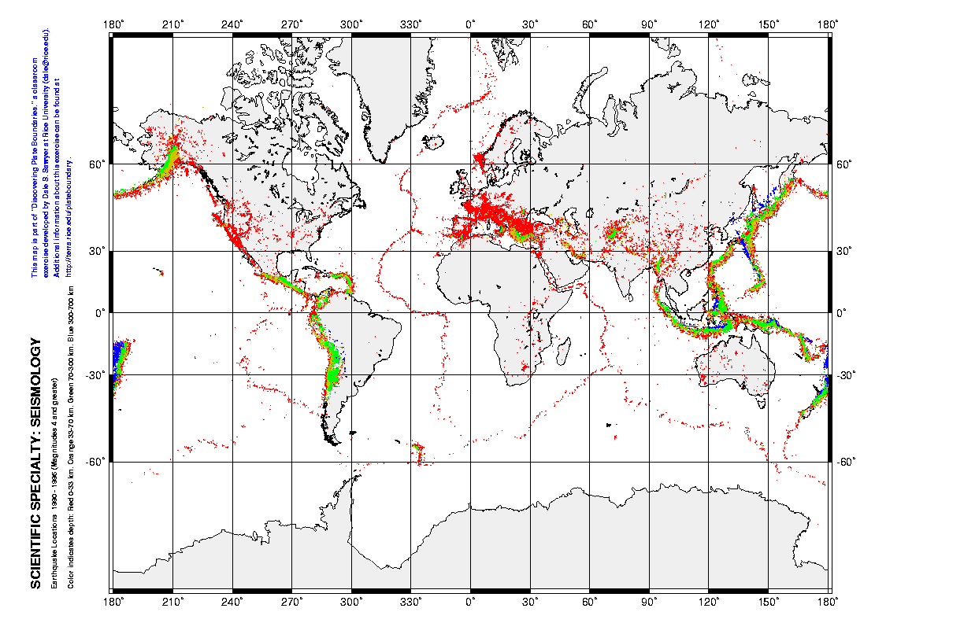
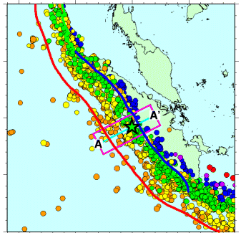
PLANOS DE BENIOFF
Profundidad terremotos
0-33km
33-70km
70-300km
300-700km

Slide 20
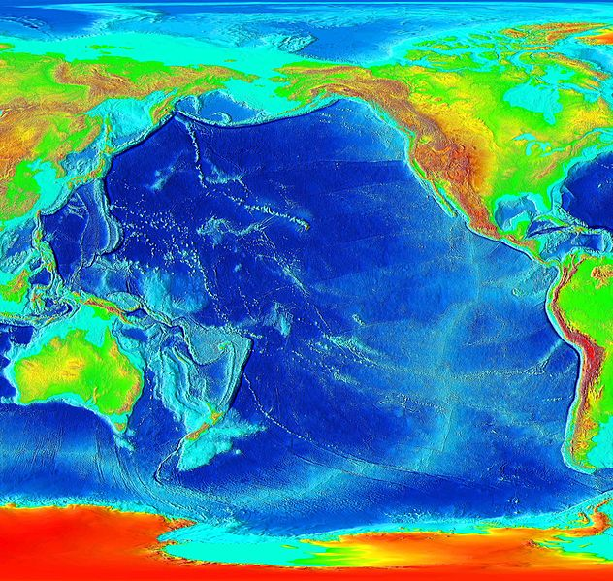
Los margenes activos del océano Pacífico
dorsal

Slide 21
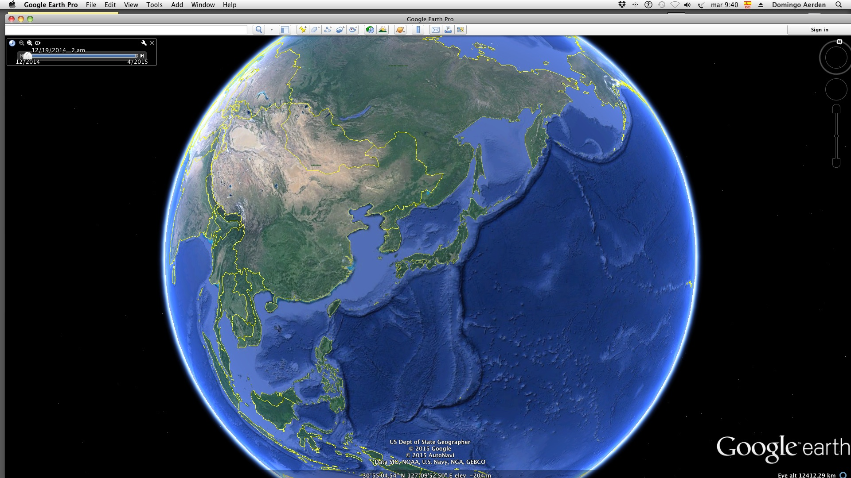
margenes activos de Asia oriental
Cuencas retro-arco
back-arc basins
Fosas oceánicas
y Arcos de Isla
Island Arcs
-11km

Slide 22
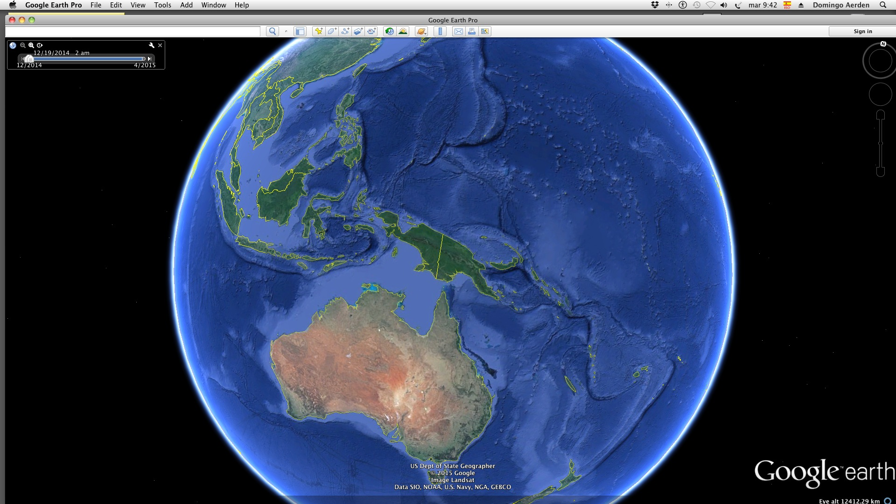

Slide 23
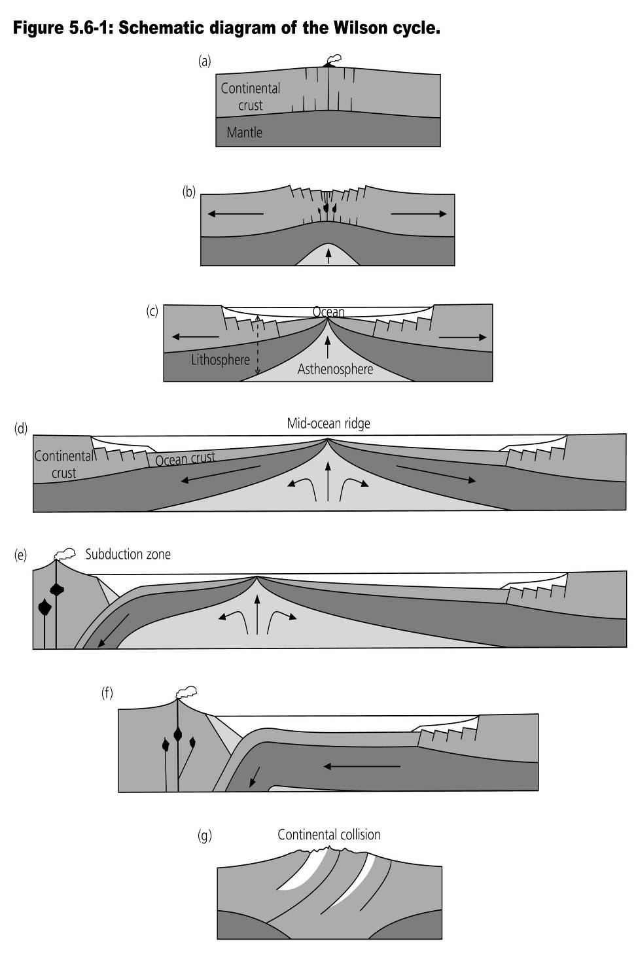
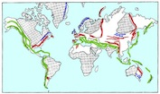
(a)
El ciclo de Wilson:
(a-b) rifting
(c-d) expansión oceanica
(d-e) inicio de subducción
(e-f) cierre del oceano
(f-g) colisión continental
Rift continental
(b)
(c)
inicio de subducción
margen pasivo
dorsal oceánica
margen pasivo
(d)
(e)
margen activo
margen pasivo
arco volcánico
(f)
(g)
orógeno de colisión

Slide 24
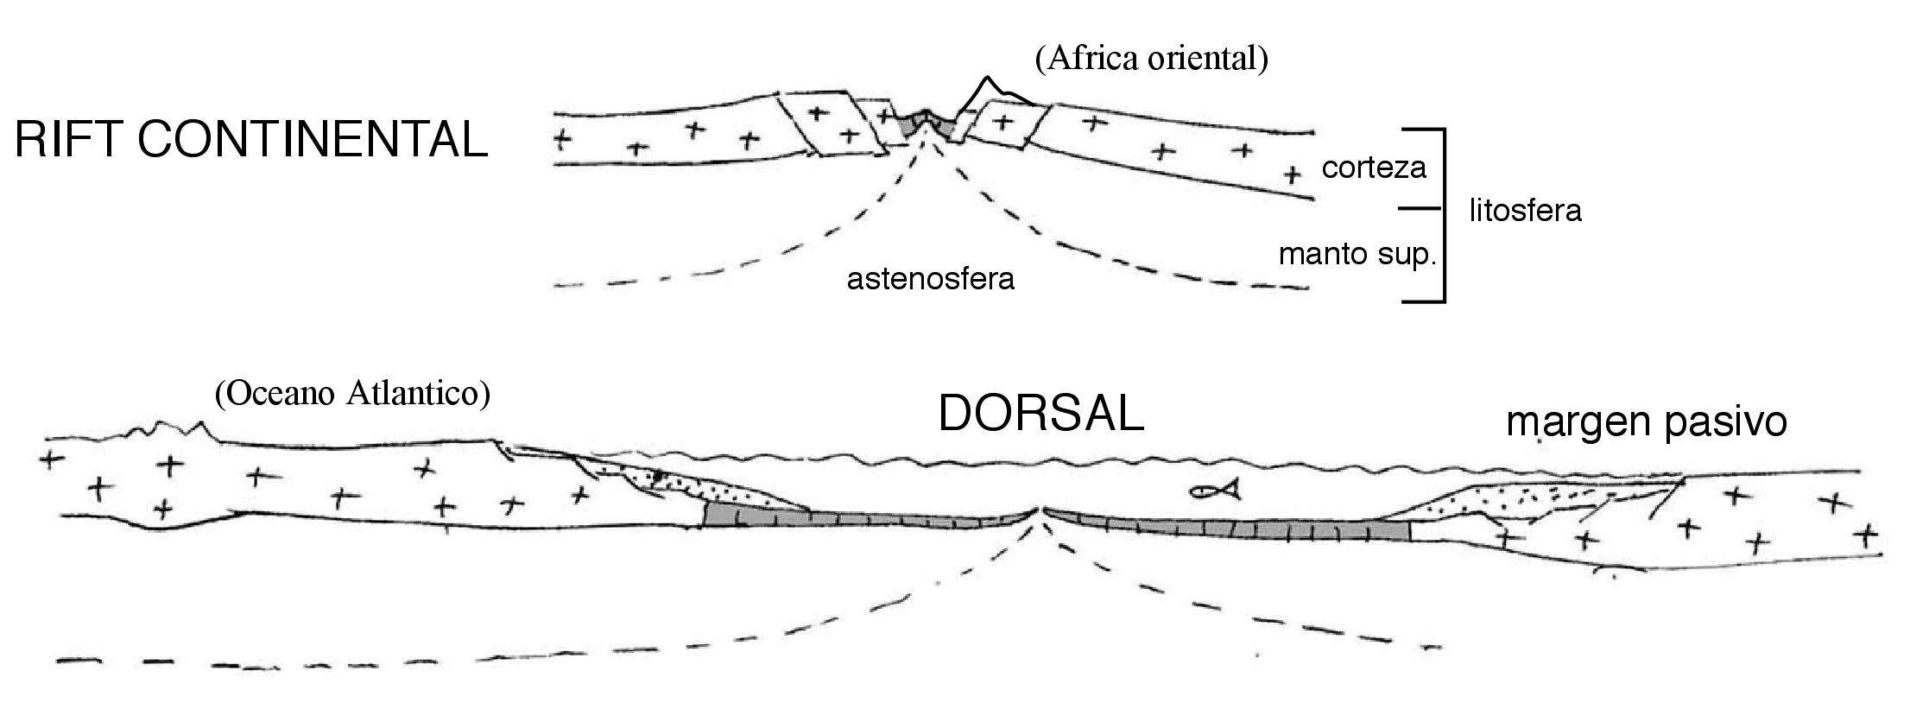
resumen limites divergentes
Rift continental
Dorsal oceánica

Slide 25
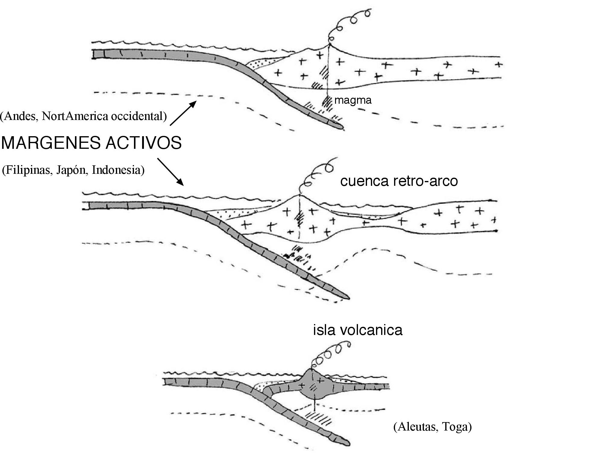
resumen limites convergentes
Margenes activos con o sin cuenca retro-arco
Arcos volcánicos intra-oceánicos
Orogenos de colisión
subducción intra-oceanica
arco de islas volcánicas

Slide 26
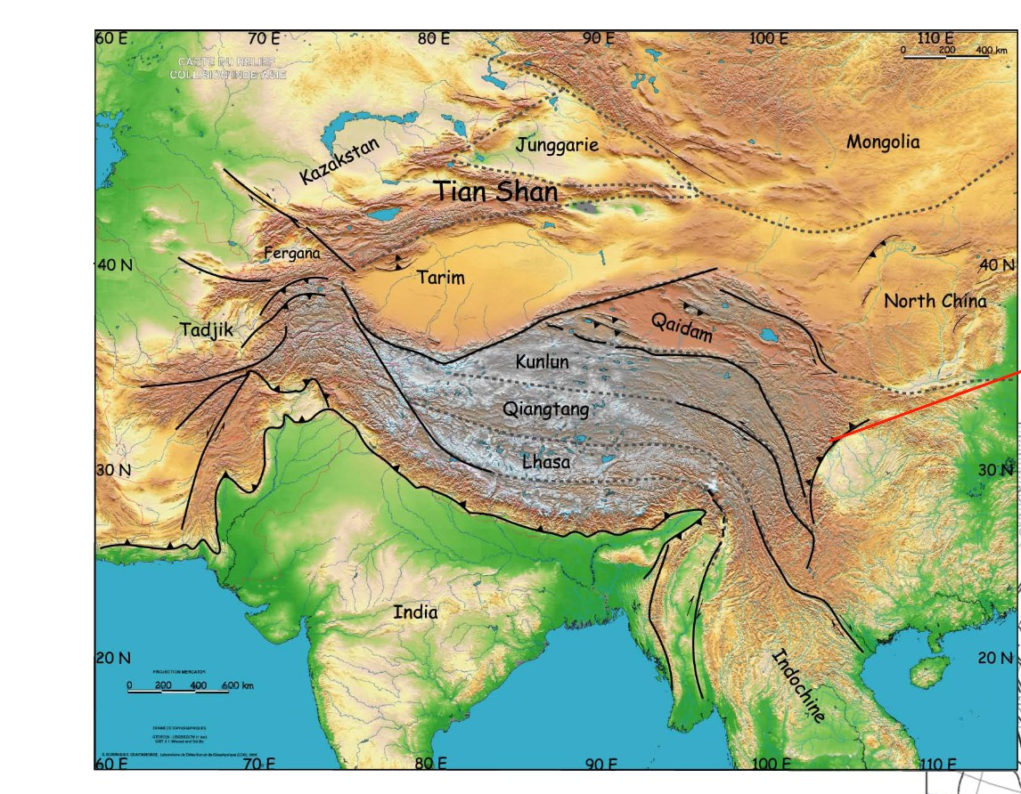
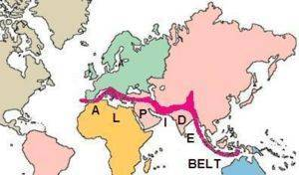
ORÓGENOS FORMADOS POR LA COLISION DE CONTINENTES EN LOS LIMITES CONVERGENTES

Slide 27
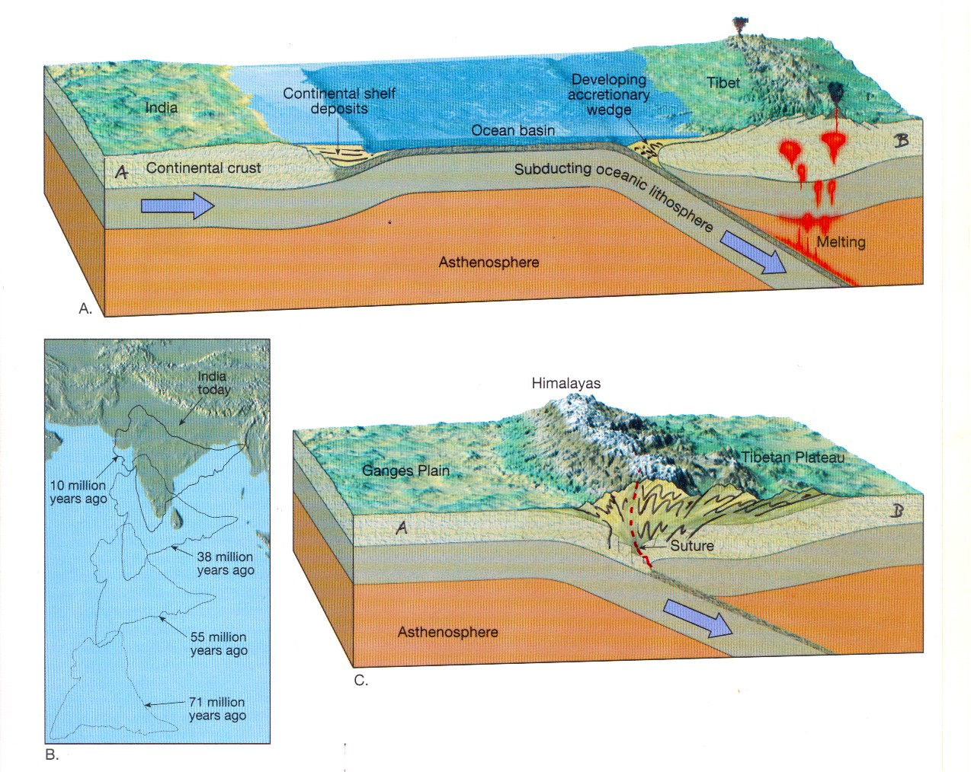
Collisión entre India y el resto de Asia durante el Terciario

Slide 28
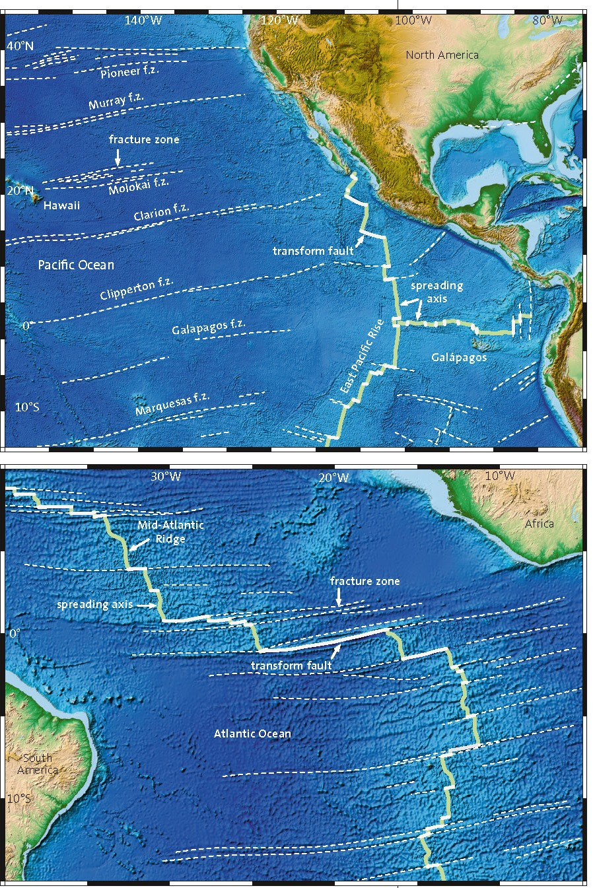
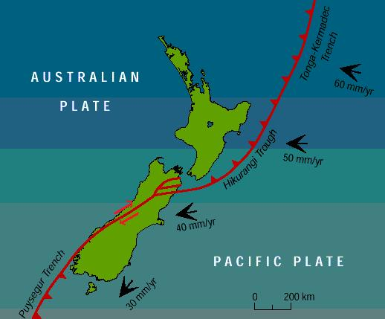
Límites transformantes
Acomodan un movimiento lateral entre 2 placas. Conectan distintos segmentos de una misma dorsal oceánica, 2 zonas de subducción. Algunas afectan a los continentes como la Falla de San Andrés
falla de
San Andreas
placa Pacícia
placa Africana
placa sud-Americana

Slide 29
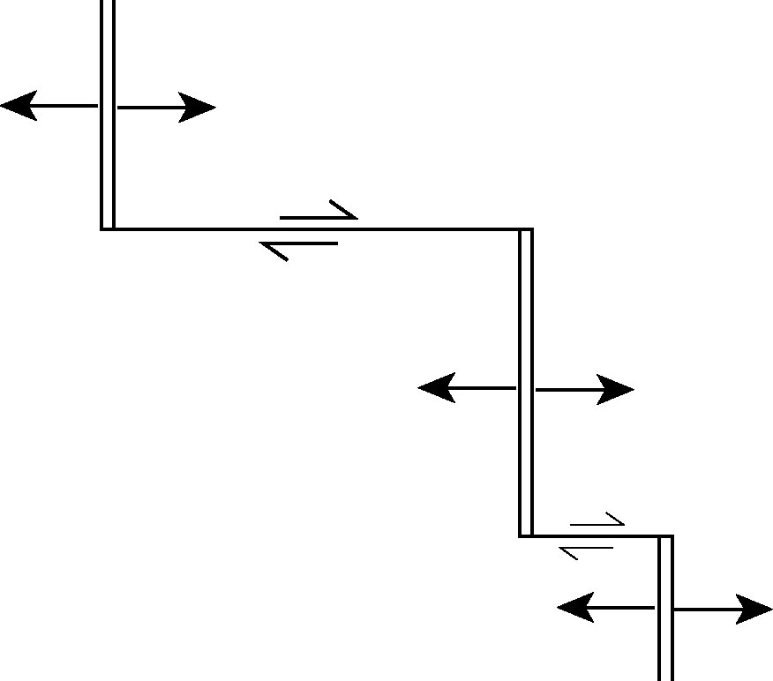

Slide 30
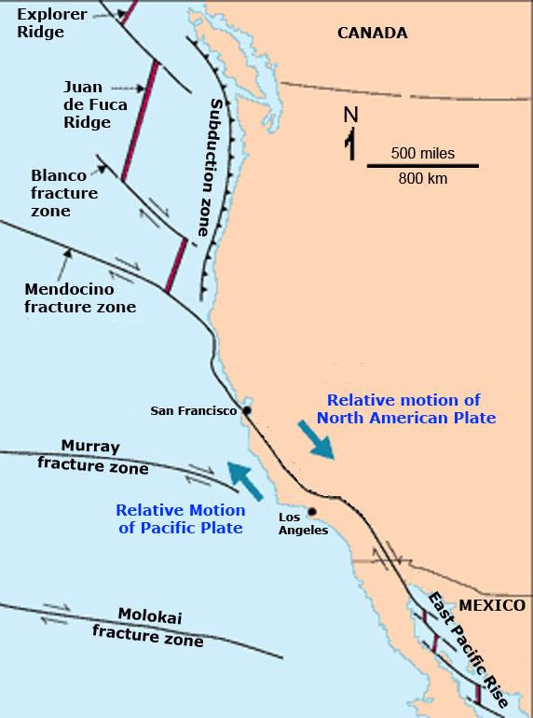
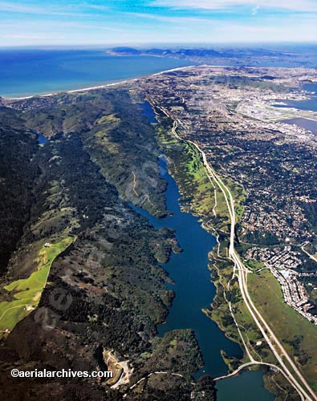
Falla de San Andres
(limite transformante)
SAN
FRANCISCO

Slide 31
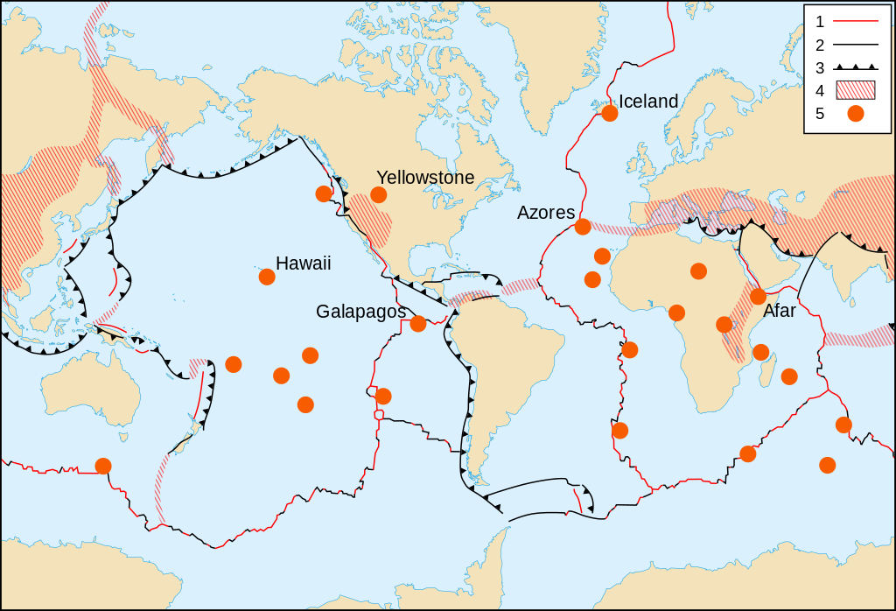
Puntos calientes principales (hay aprox. 45 en la Tierra)
Hot Spots
Ana Crespo Blanc – Departamento de Geodinámica - Máster Profesorado de Enseñanza Secundaria (curso 2016-2017) - Universidad de Granada

Slide 32
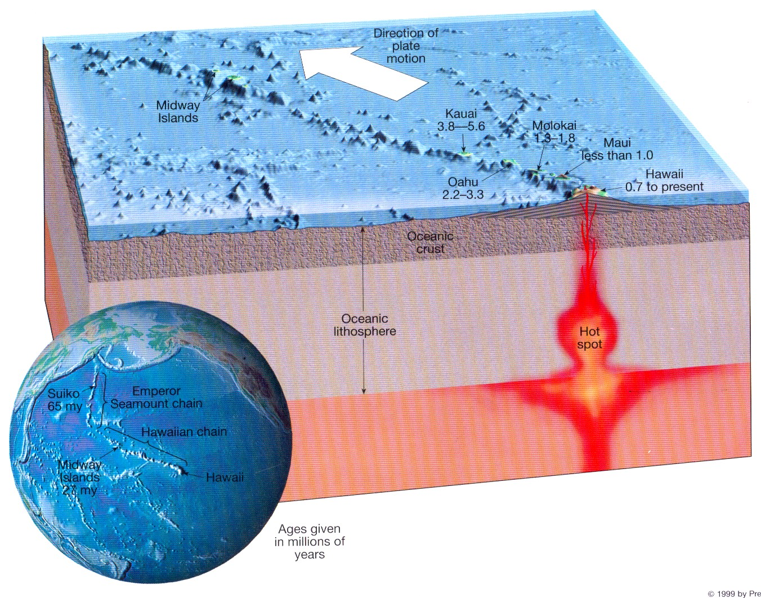
PUNTO CALIENTE (Hot Spot) de Hawai

Slide 33
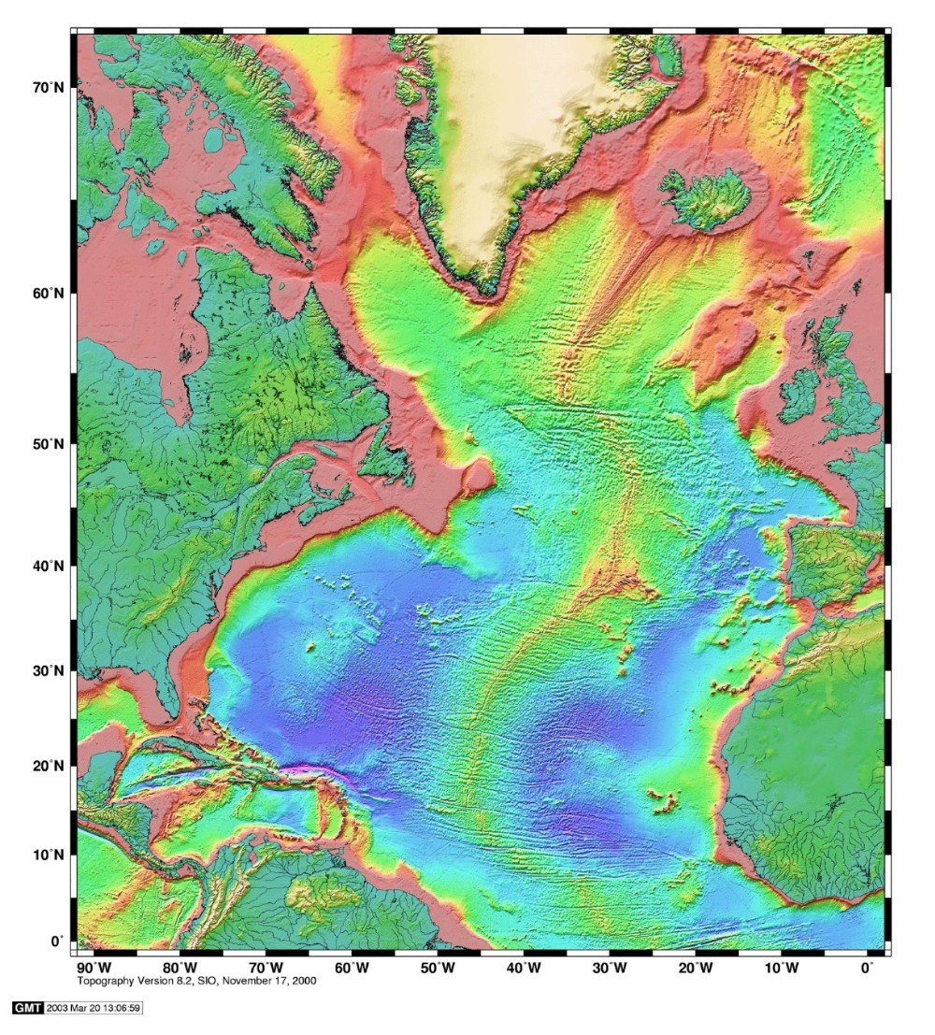
Margenes
continentales
pasivos
Dorsal oceanica:
limite de placas
divergente

Slide 34
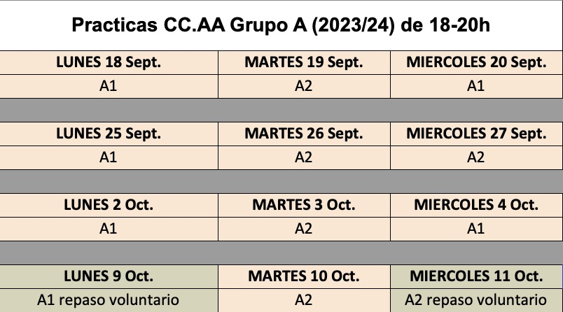

Slide 35
